Slide 1

PROJECT
TEAM:개코

Slide 2
팀장
조세창
고강찬
전희재
공우진
성준우
양소영

Slide 3
목차
1 기획 설계 자료
2 요구사항명세서
3 사용자흐름도
4 작업일정표
5 상세화면설계
6 사용자매뉴얼
7 실제화면
8 프로젝트시연
9 주요코드설명
10 오류보고서
11 초기/현재 데이터모델링
12 팀원별회고
13 Q&A

Slide 4
기획설계자료

Slide 5
기획설계
인생겜컷 (인생네컷 + 게임 = 인생겜컷)
최근 인스타그램 릴스, 유튜브 숏츠 등 짧은 영상 콘텐츠 소비가 폭발적으로 증가
게임 플레이 중 생기는 명장면(킬캠, 클러치, 재치 있는 장면 등)**을 공유하고 싶은 욕구
기존 커뮤니티에서는 텍스트 중심 + 영상 업로드는 불편함
“짧고 임팩트 있는 게임 영상을 쉽게 공유하고, 커뮤니티로 소통할 수 있는 공간”이 필요
그래서, ‘게임 명장면을 짧은 영상으로 공유하고, 댓글과 커뮤니티로 소통하는 웹 플랫폼’을 기획

Slide 6
기획내용
영상 업로드 & 랜덤 재생: 릴스/숏츠처럼 짧은 게임 명장면을 올리고, 랜덤하게 감상
댓글 기능: 영상에 대한 감상, 팁, 공감 등을 자유롭게 나눌 수 있음
커뮤니티 공간: 게임 토론, 정보 공유, 팔로워 찾기 등
웹 게임 & 랭킹 시스템: 참여 유도 및 포인트 기반의 경쟁 요소 제공

Slide 7
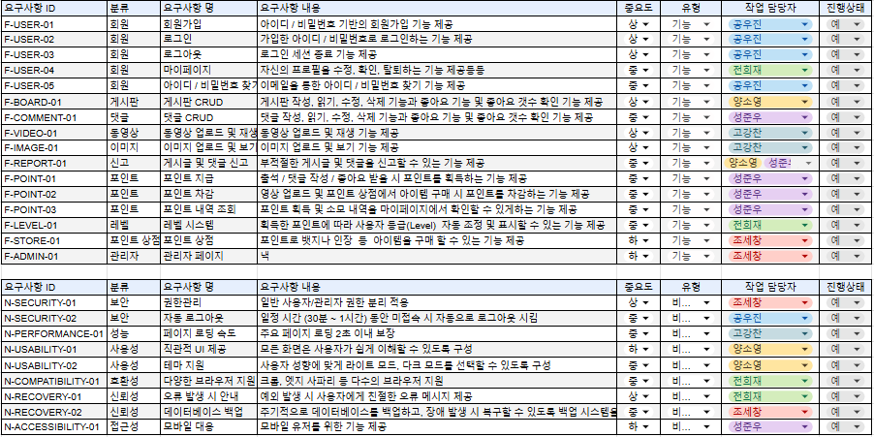
요구사항명세서 및 역할분담

Slide 8
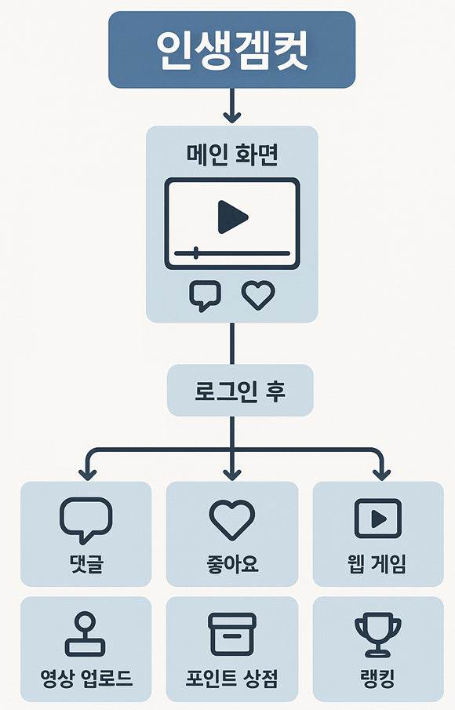
사용자 흐름도

Slide 9
작업일정표

Slide 10
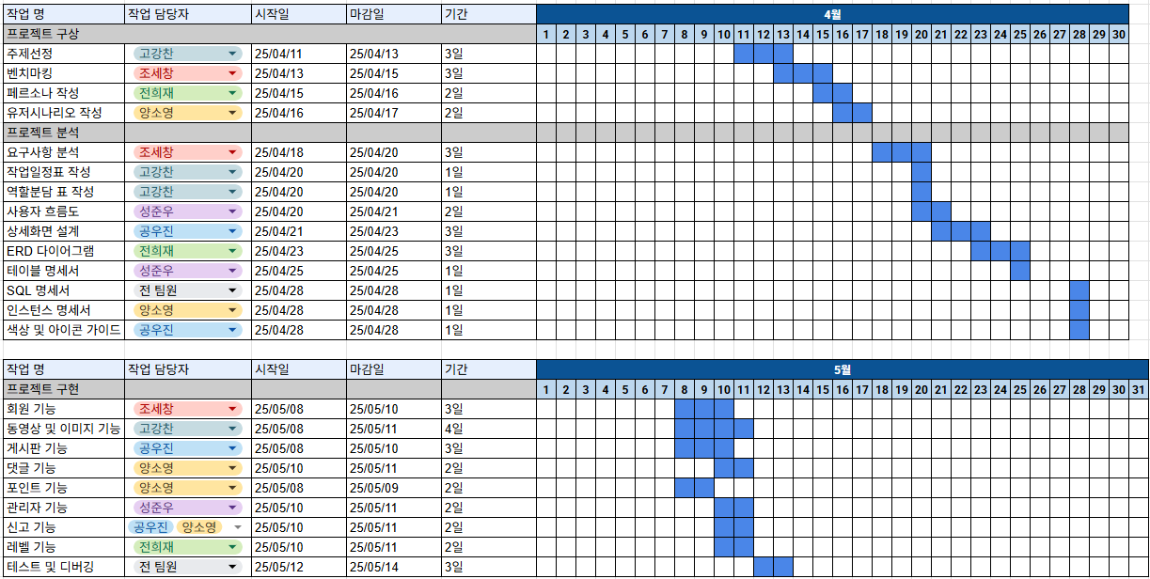
작업일정표

Slide 11
상세 화면 설계

Slide 12
























,
영상 제목
메인 화면
댓글
우진(아이디)
: 와 대박 미쳤다…
강찬(아이디)
: 발로한건가?
희재(아이디)
: ㄴ 시비 ㄴㄴ
준우(아이디)
좋아요
: ㅋ님들 다 x밥
세창(아이디)
댓글
: 완전 캡짱
공유
소영(아이디)
저장
: 즐찾해야겠다!
댓글쓰기
신고

Slide 13


,
사용자프로필
아이디
purin123
닉네임
폼폼푸린
가입일자
2025.04.19
업로드 영상
19개
내가 쓴 댓글
19개
랭킹
포인트
35 Point

Slide 14
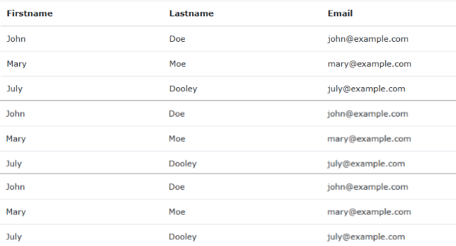

,
커뮤니티관리
팔로잉리스트
-프로필 보기
-쪽지 보내기
-팔로우 해제
팔로워리스트
팔로우검색
보낸쪽지리스트
받은쪽지리스트

Slide 15

,
GHESS THE RANK
유저의 랭크는? [5point]
1. 아이언
2. 브론즈.
3. 골드
4. 다이아
1
2
3
4
다음

Slide 16
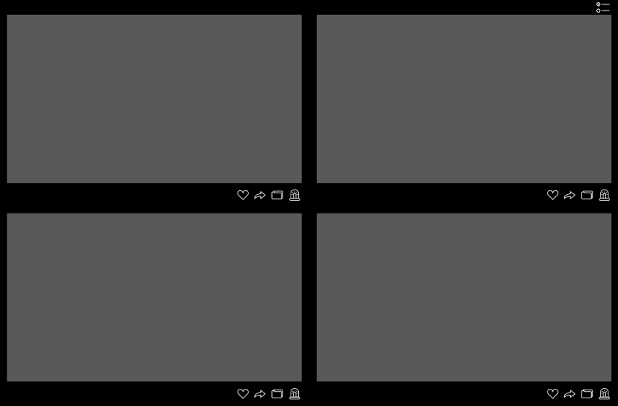

,
쇼핑
포인트
보유 아이템
아이템 구매
장바구니

Slide 17

,
시즌별 랭킹
유저 포인트 또는 계급 랭킹 순위 리스트
순위
아이디
1
aaaaa
2
bbbbbb
3
cccccc
4
ddddd
5
eeeee
6
ffffff
7
gggggg
8
hhhhh
9
iiiiii
10
jjjjjj

Slide 18

,
설정
UI 크기
-
+
폰트설정
-
+
테마 설정
문의하기

Slide 19
사용자매뉴얼

Slide 20
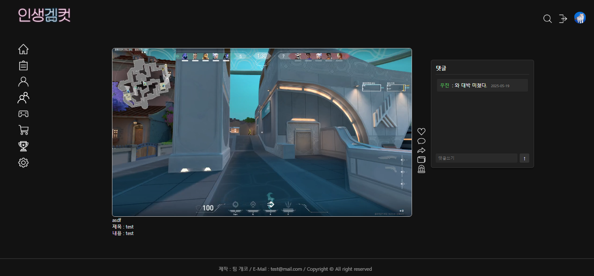
메인홈버튼
게시판버튼
마이페이지
팔로우관리
웹게임기능
쇼핑기능
좋아요기능
포인트랭킹
댓글기능
설정관리
공유기능
다운로드기능
신고기능

Slide 21
실제 화면

Slide 22
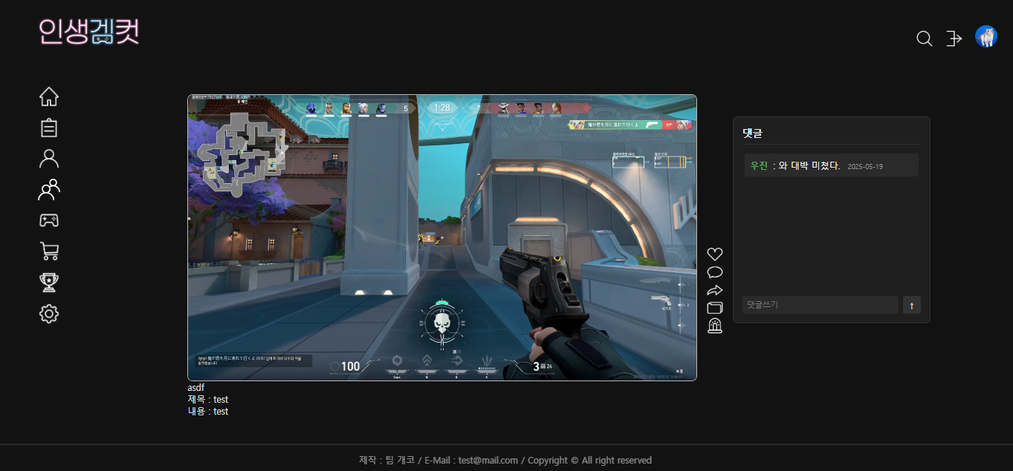

Slide 23
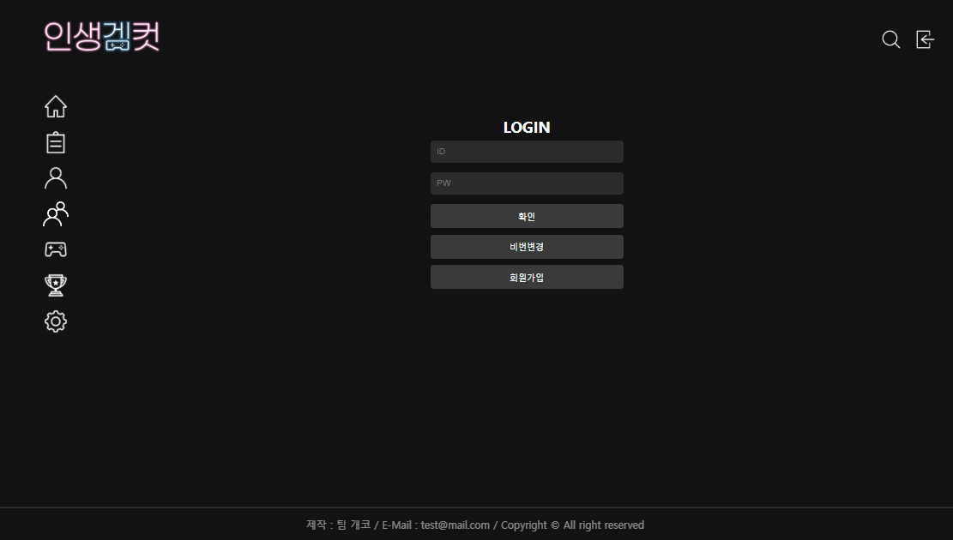

Slide 24
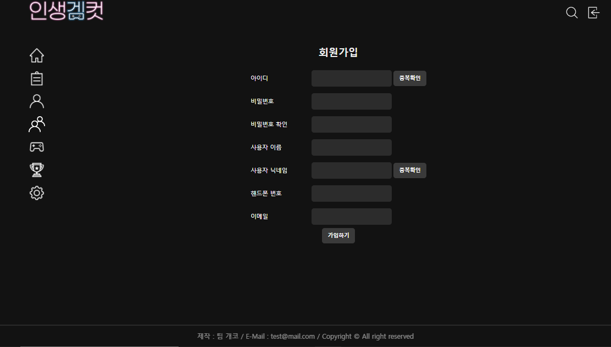

Slide 25
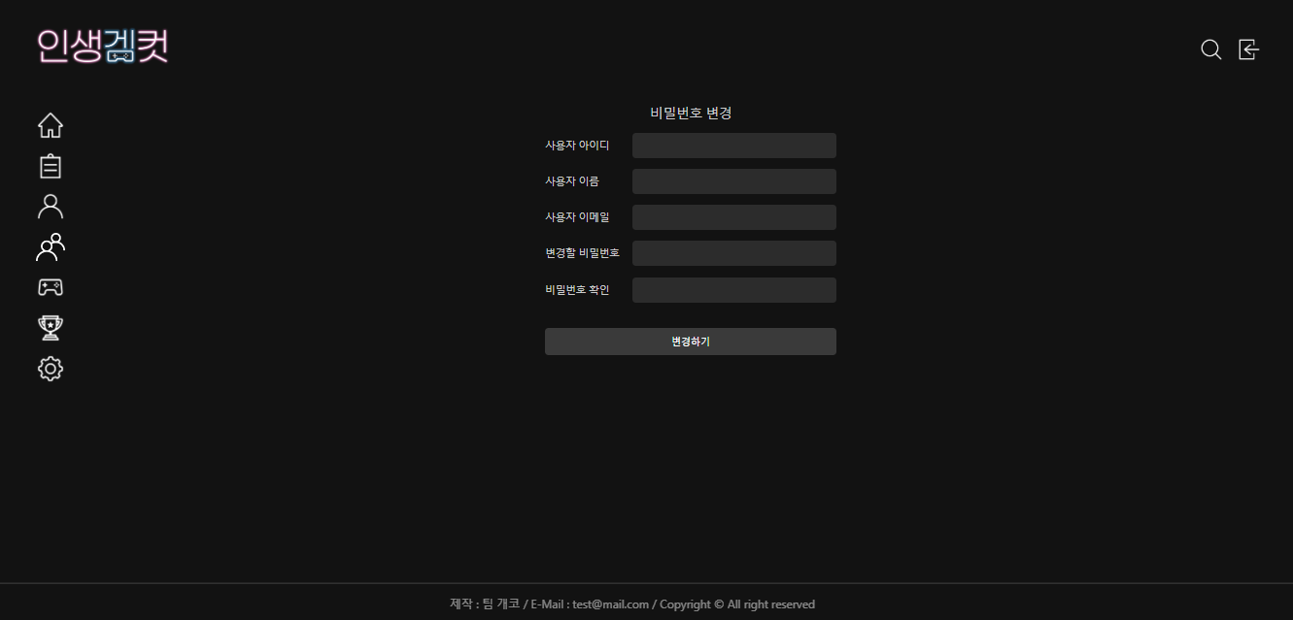

Slide 26
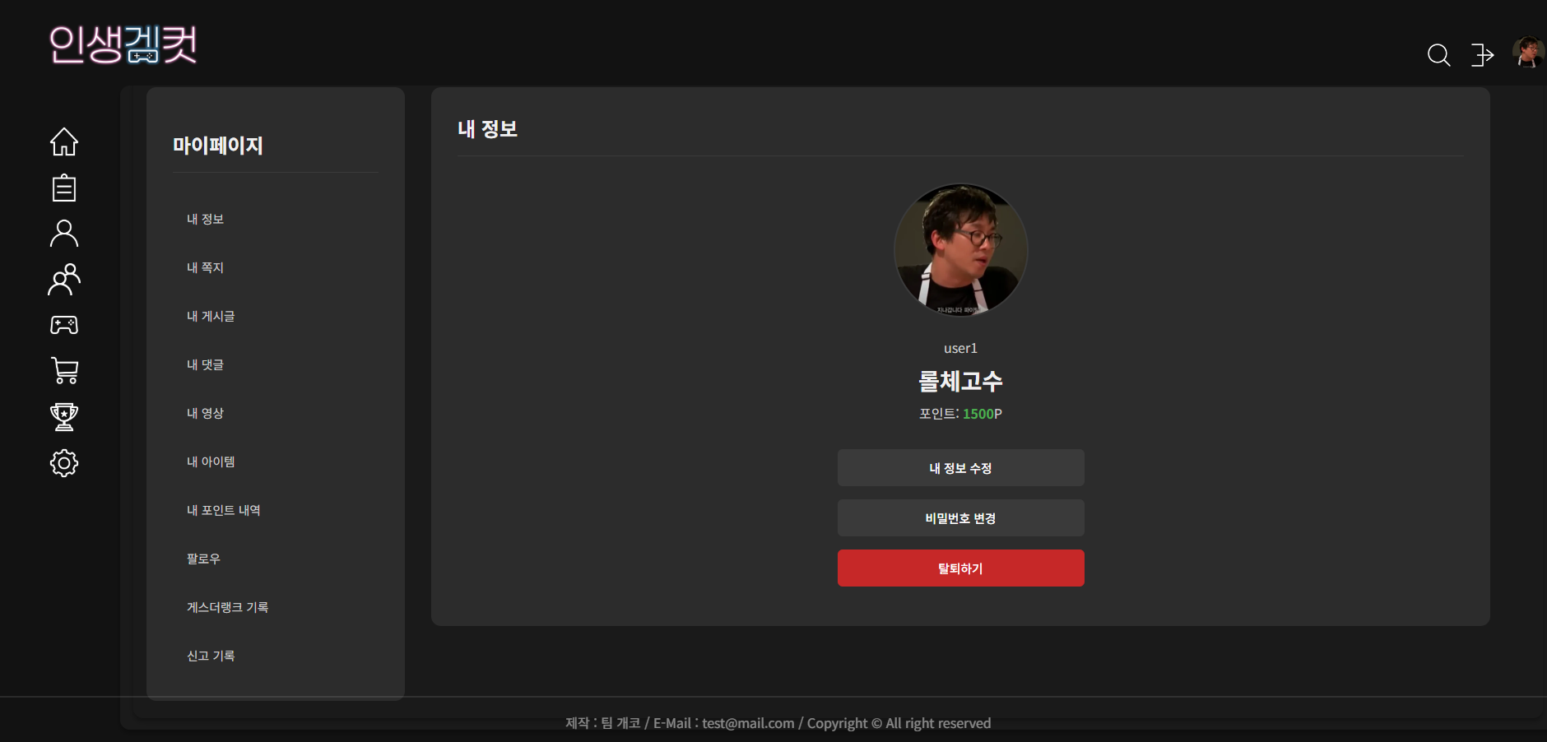

Slide 27
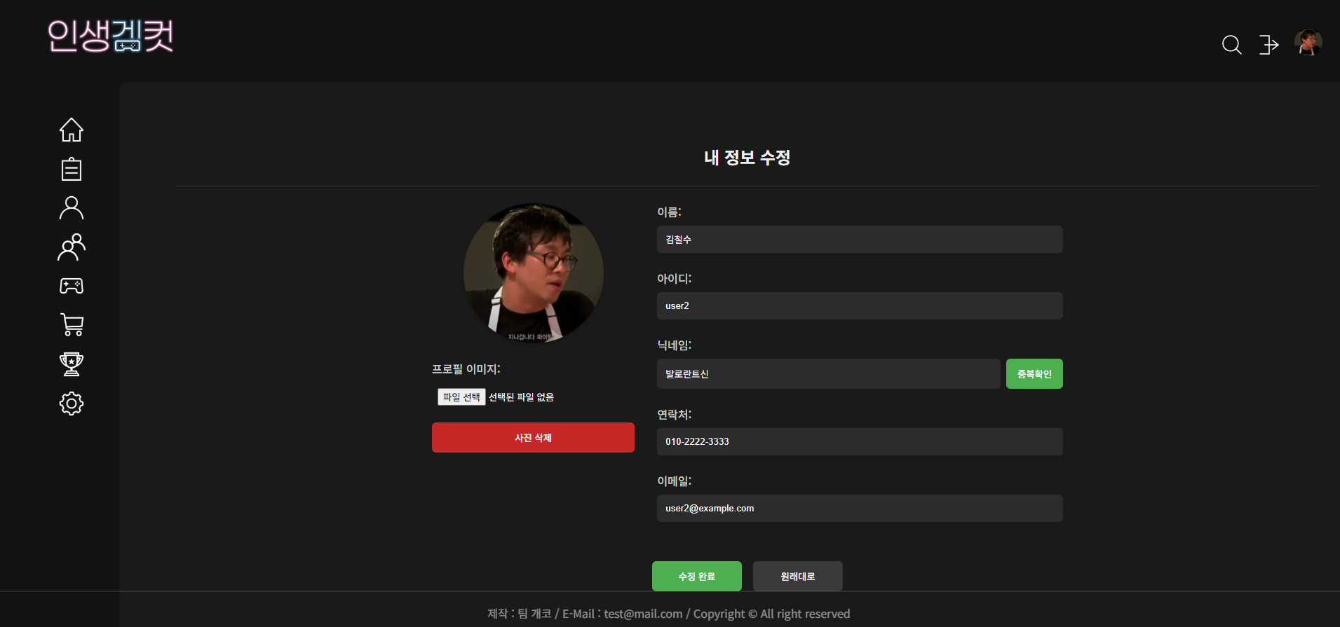

Slide 28
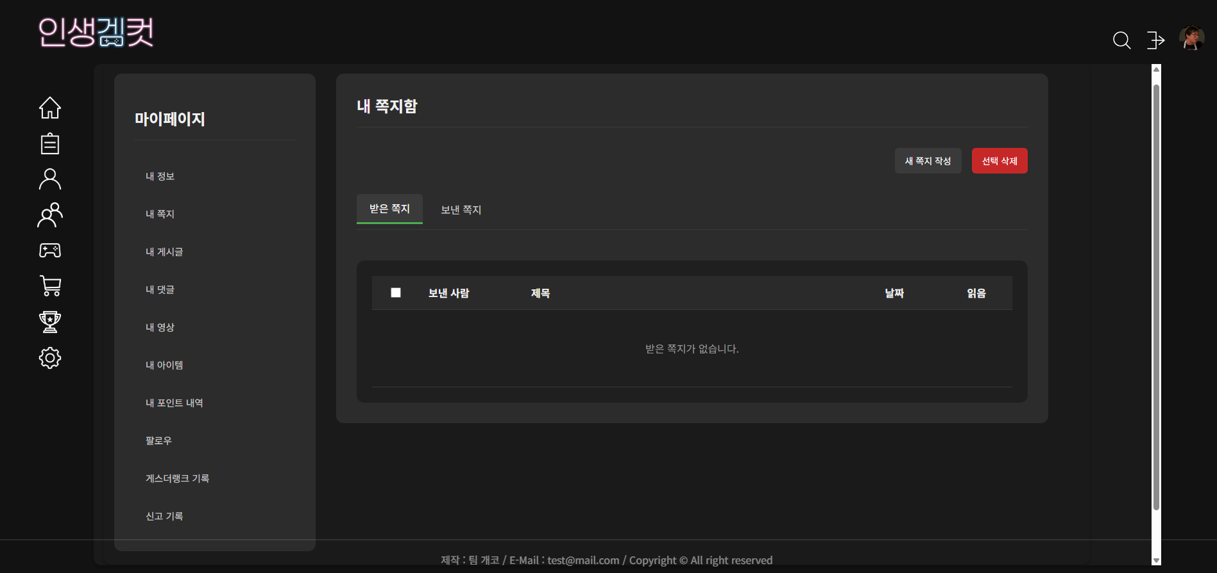

Slide 29
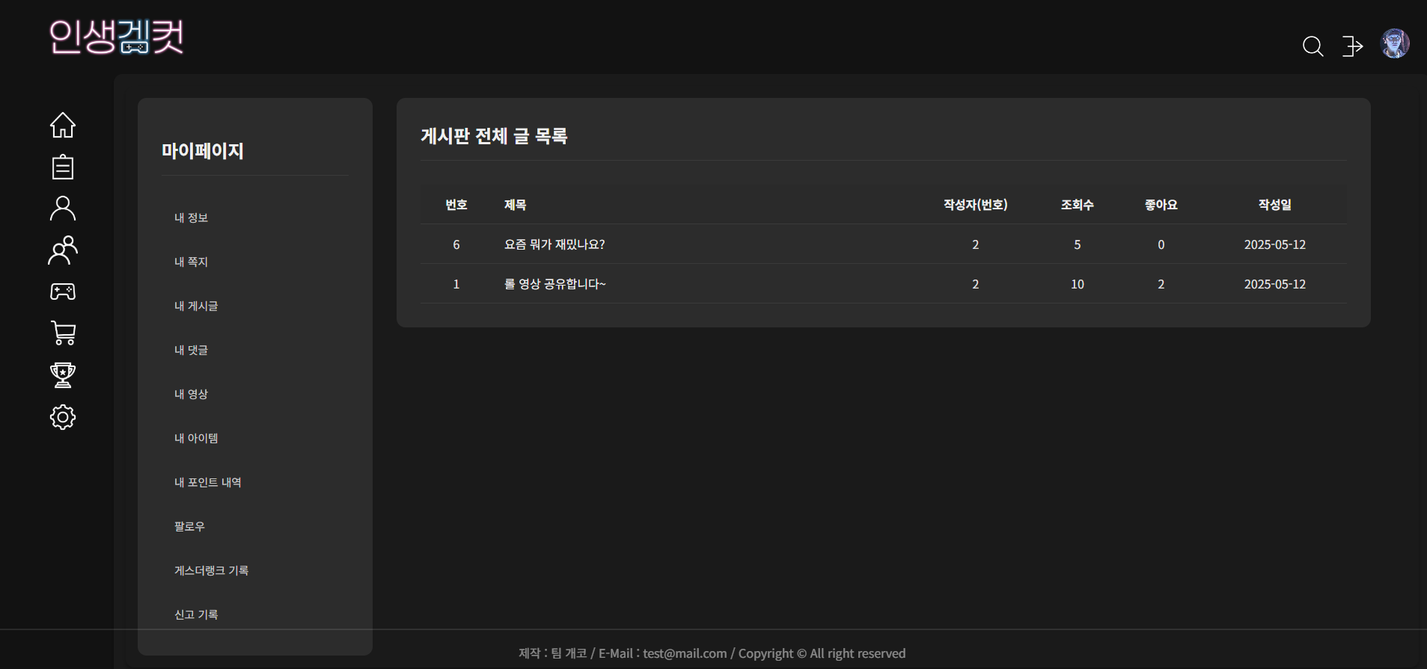

Slide 30
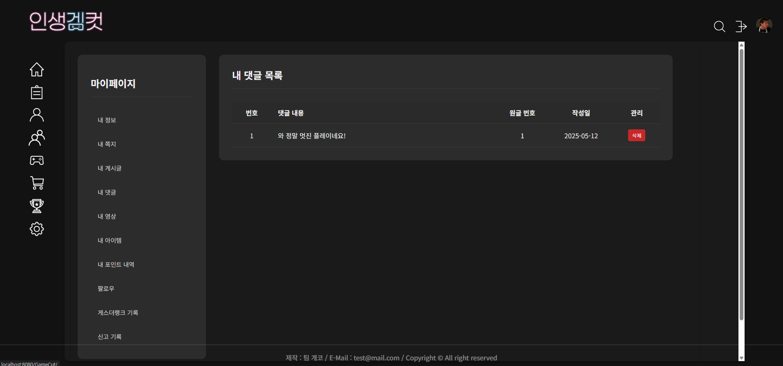

Slide 31
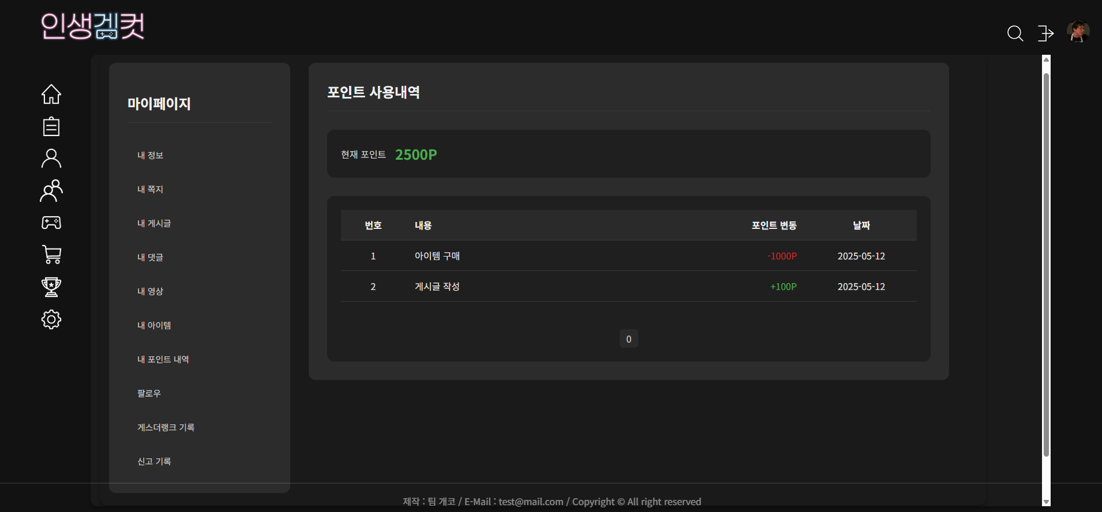

Slide 32
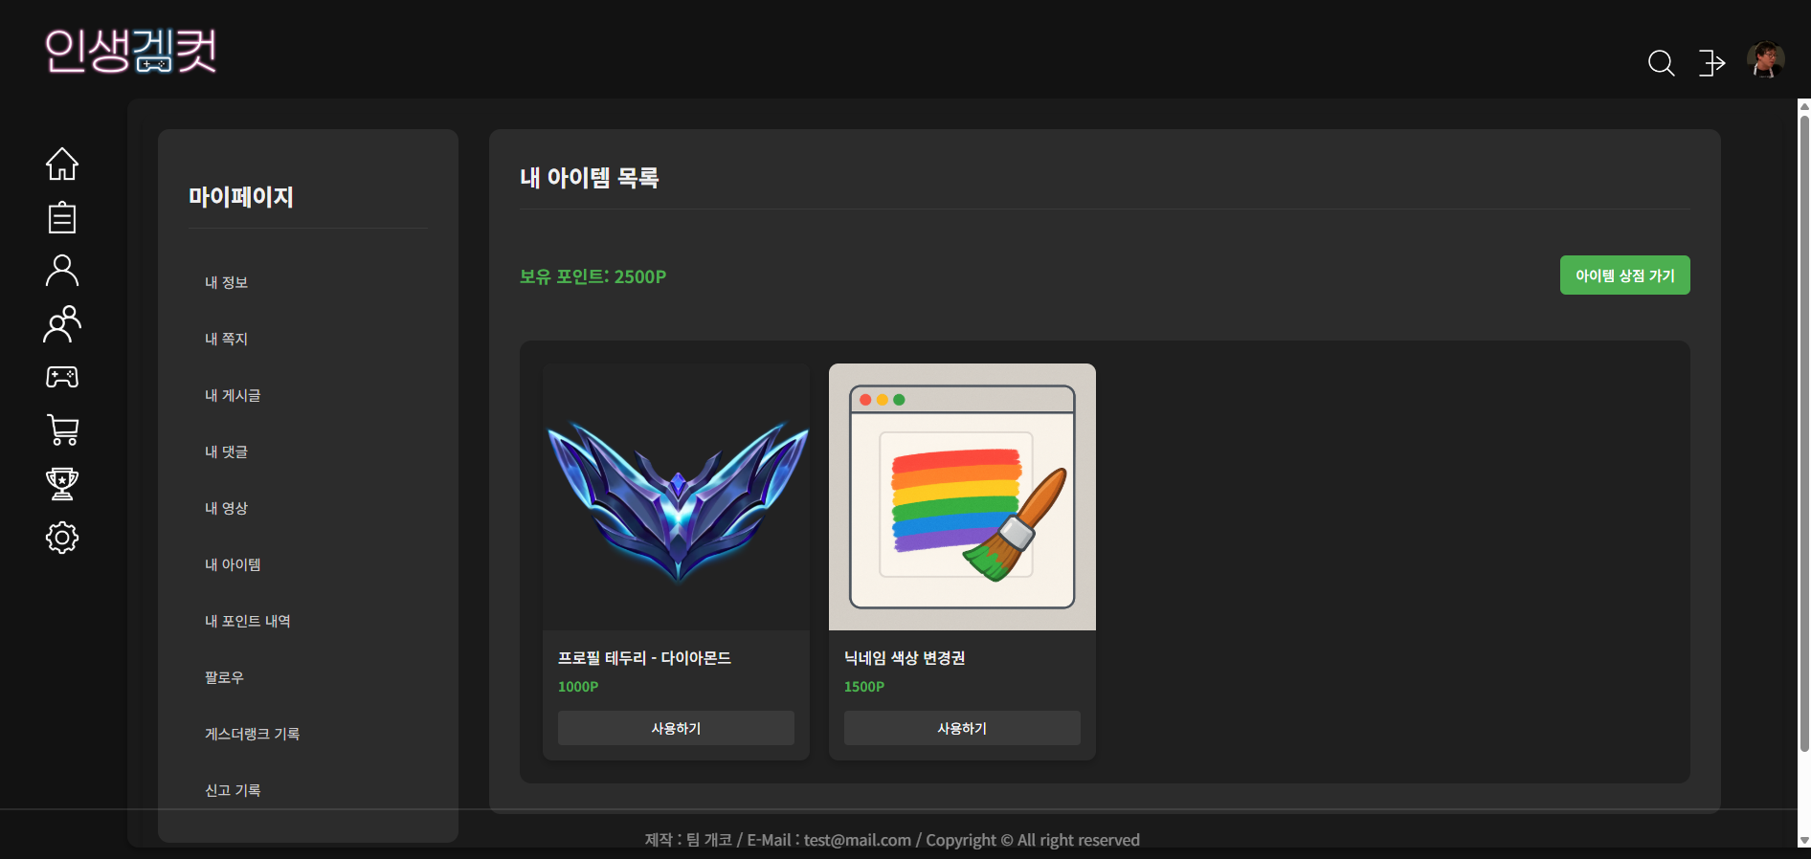

Slide 33
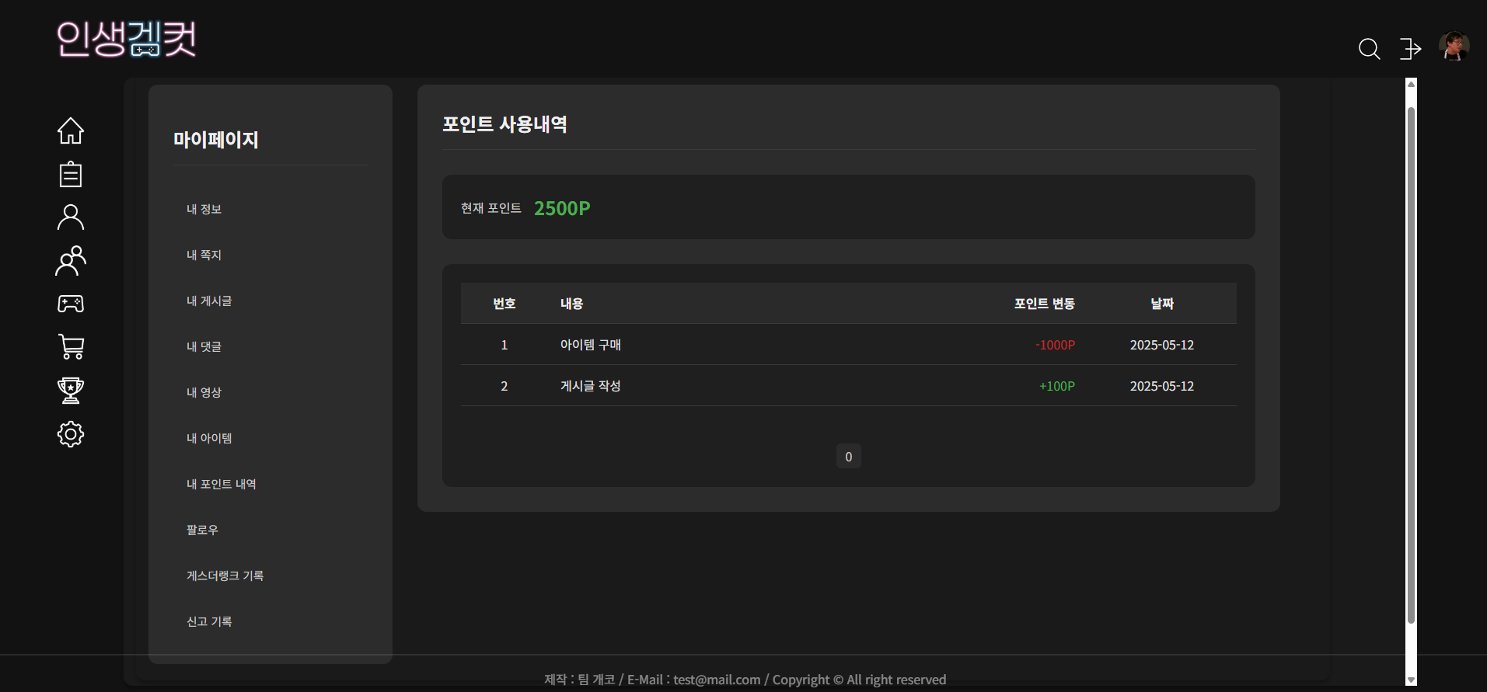

Slide 34
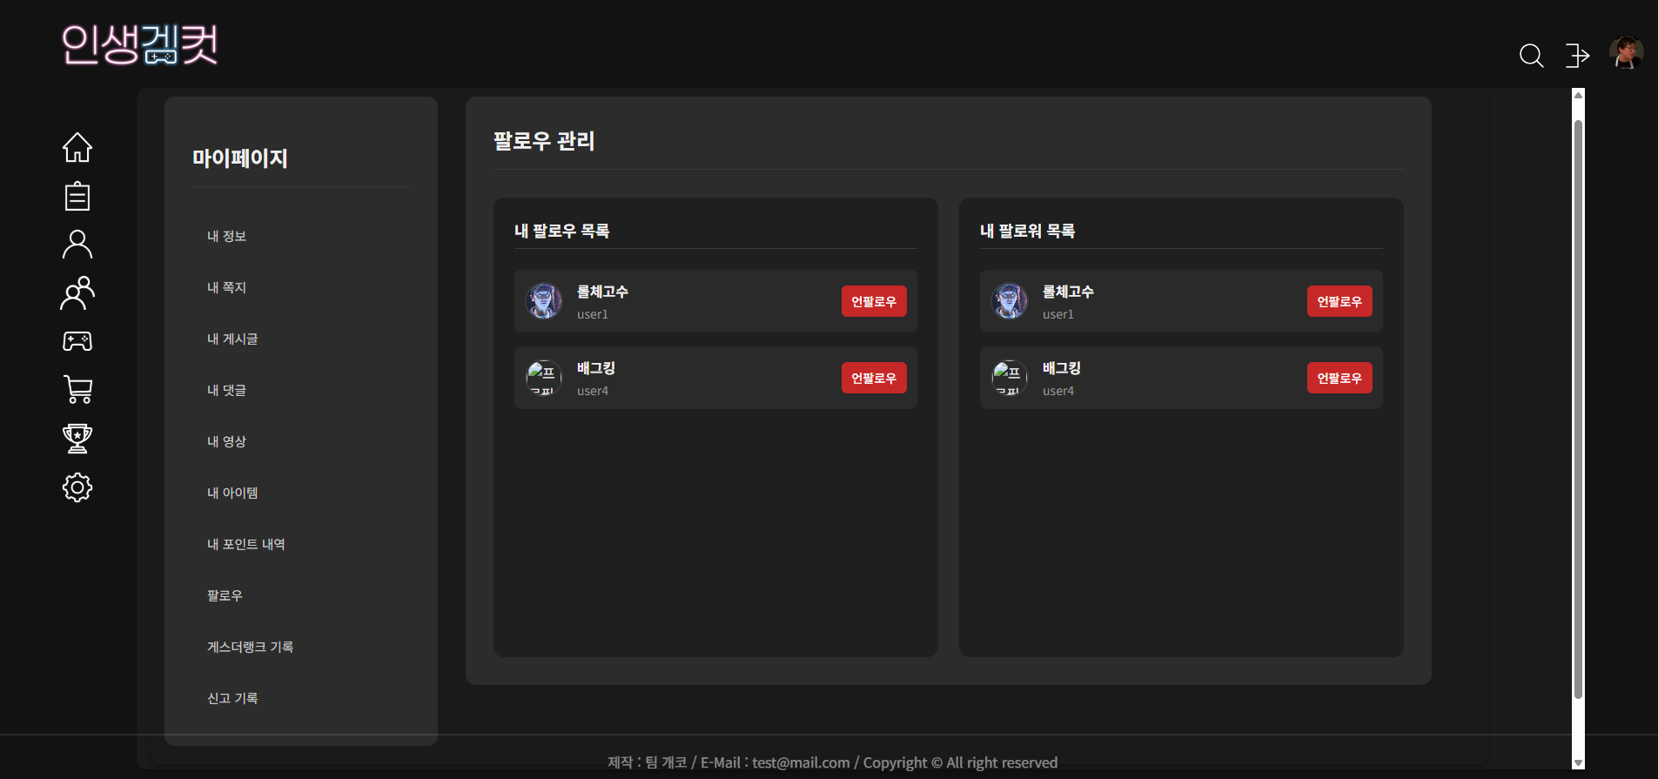

Slide 35
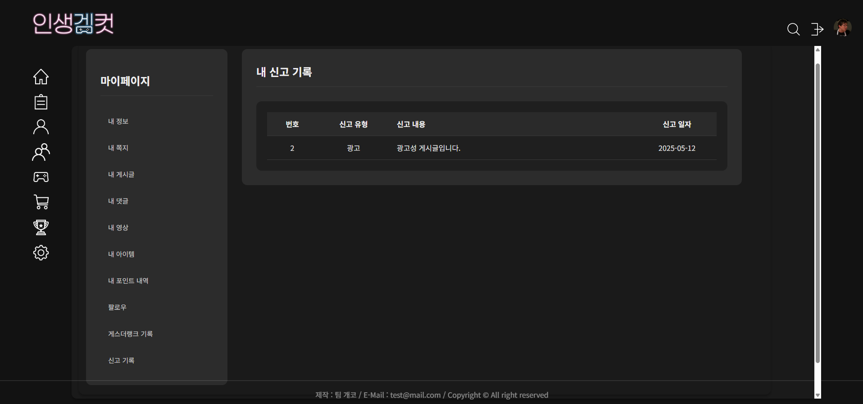

Slide 36
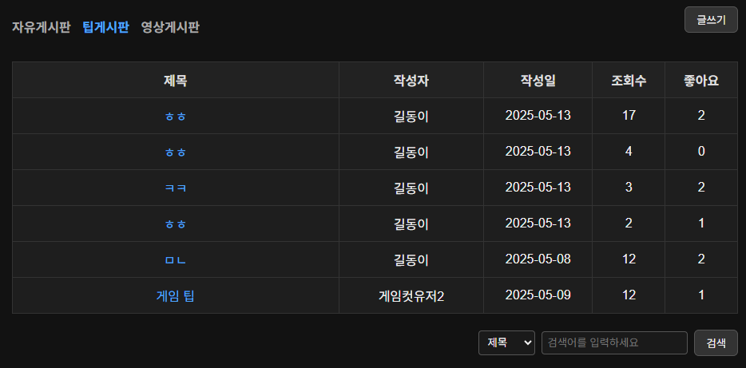

Slide 37
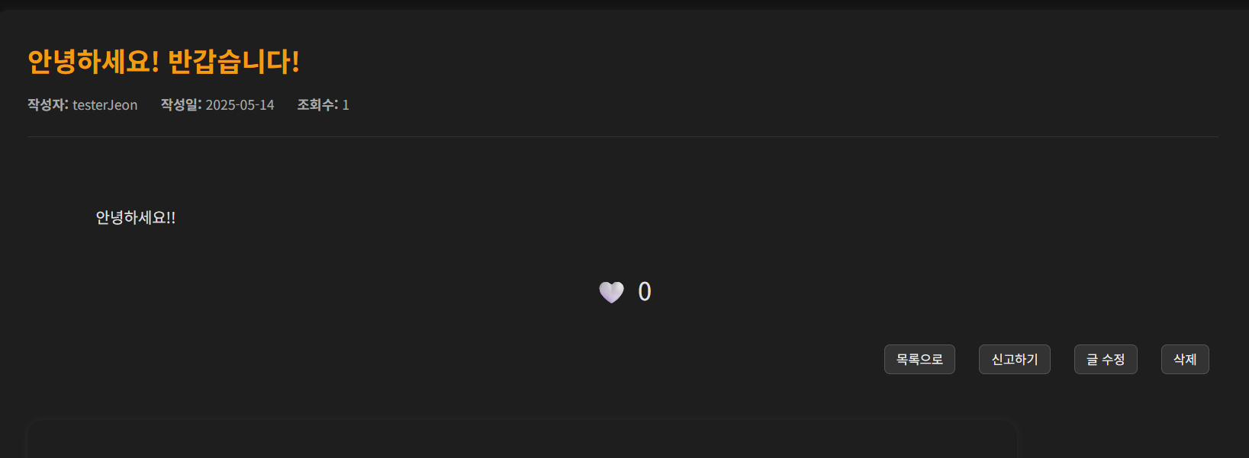
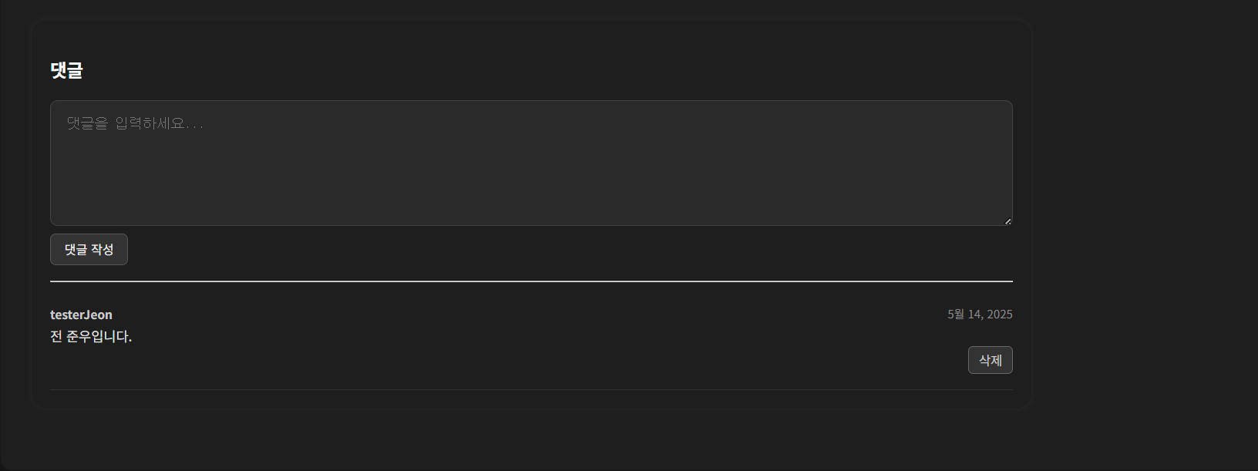

Slide 38
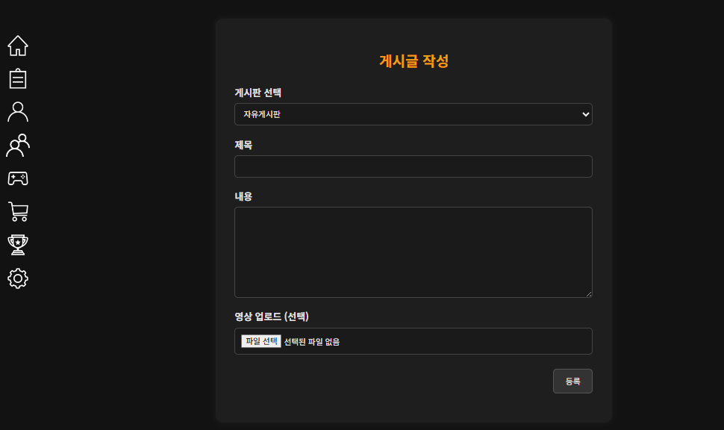

Slide 39
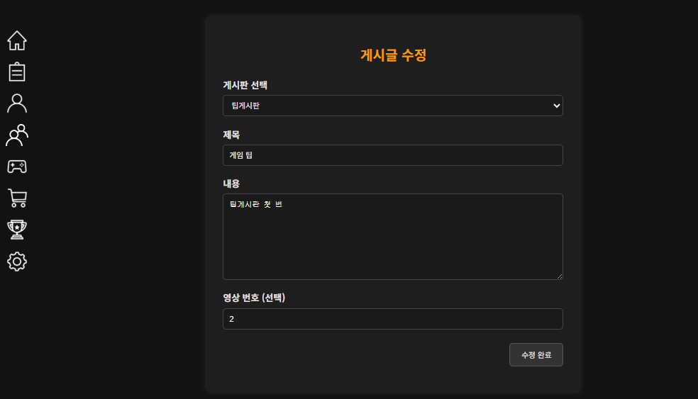

Slide 40
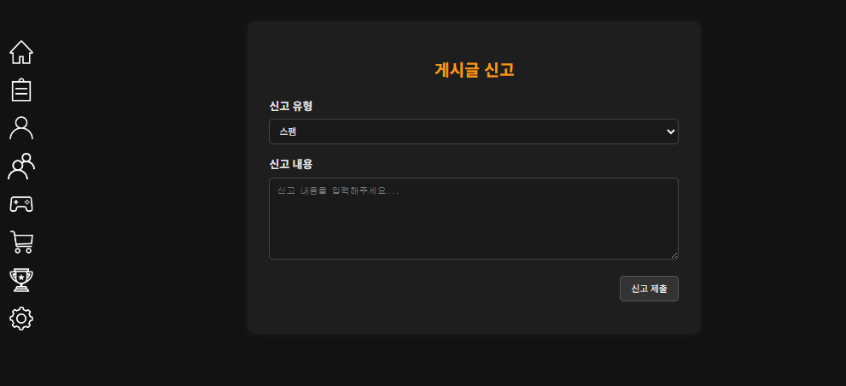

Slide 41
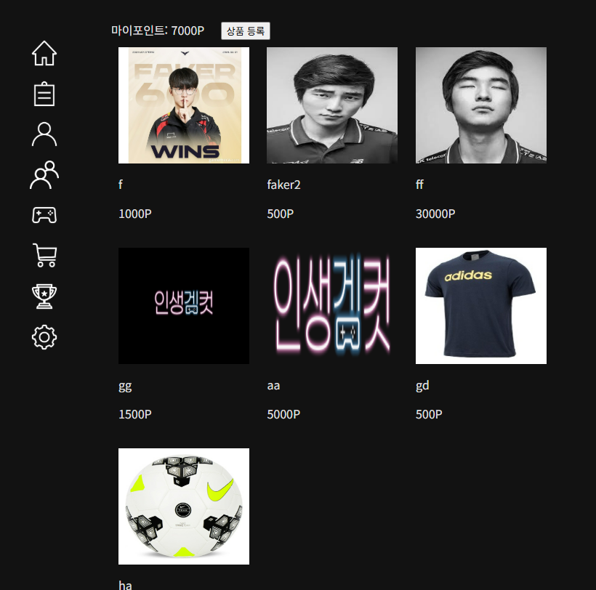
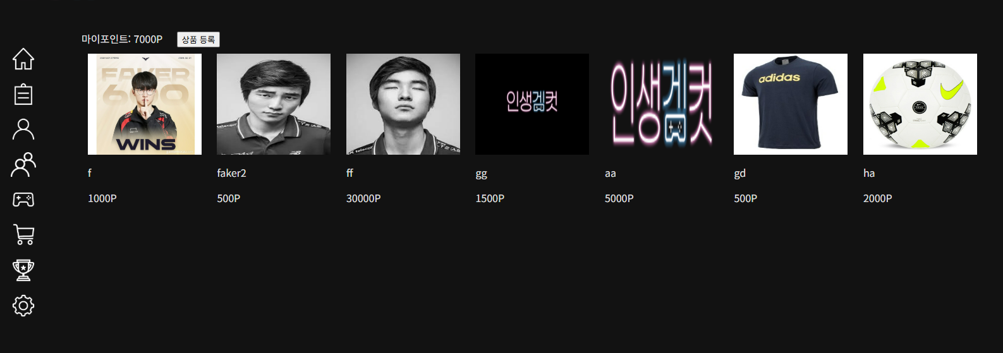

Slide 42
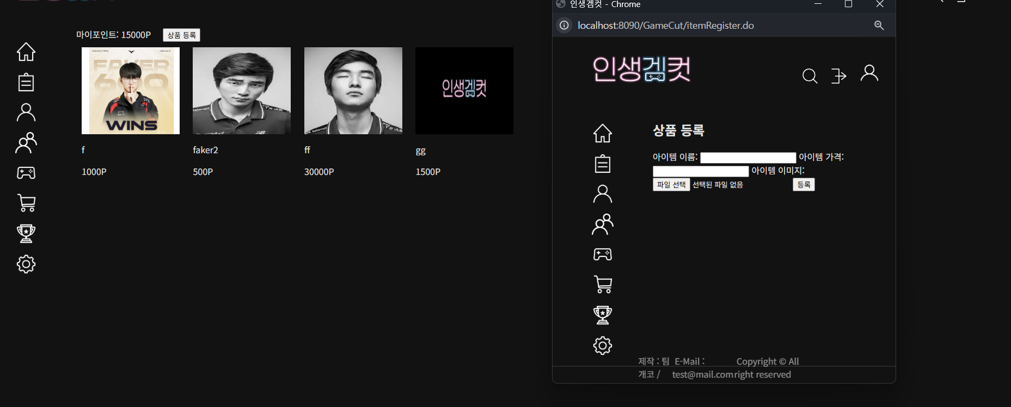

Slide 43
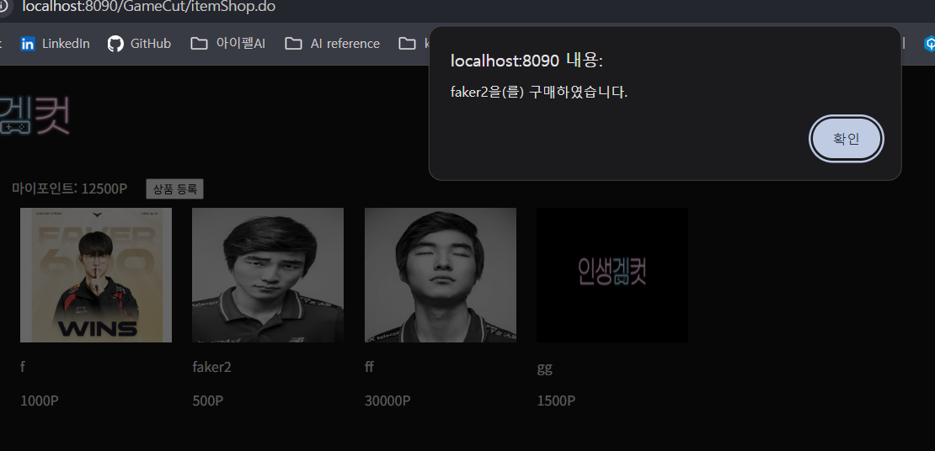

Slide 44
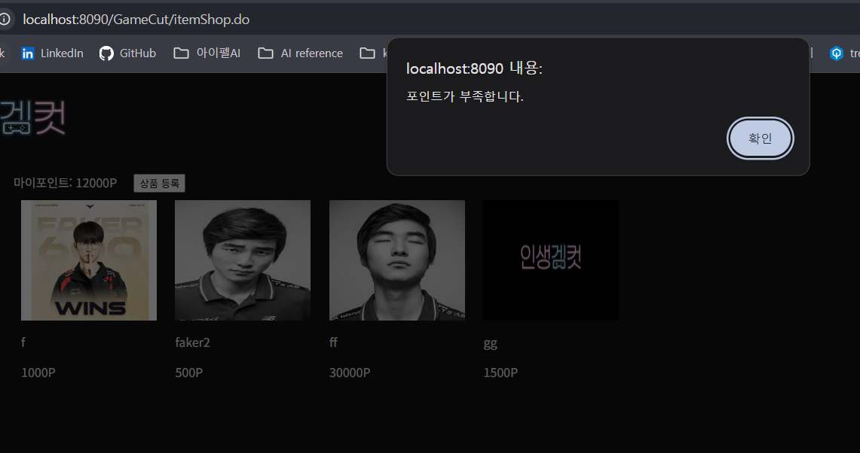

Slide 45
프로젝트 시연

Slide 46
주요코드설명

Slide 47
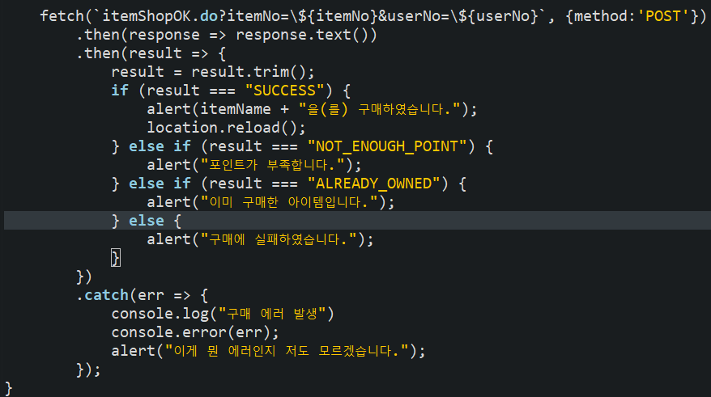
조세창
AJAX와 Fetch API를 사용하여 페이지 새로고침 없이 서버와 통신

Slide 48
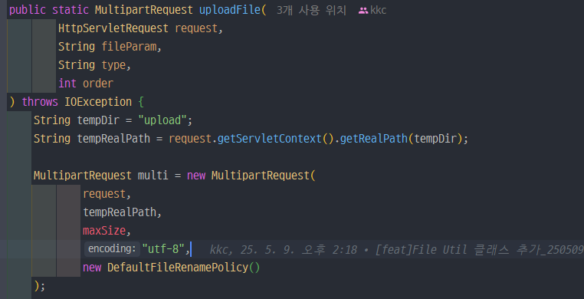
고강찬
FileUtil클래스 입니다. 객체생성없이 다같이 쓸 수 있도록 static으로 선언

Slide 49
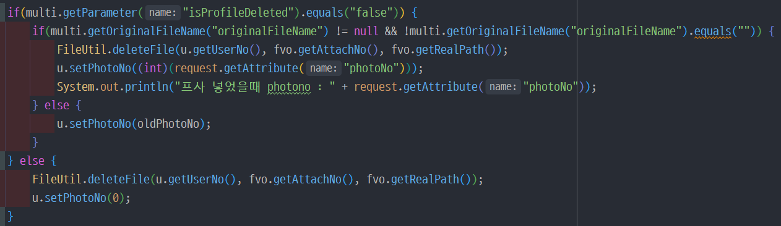
전희재

Slide 50
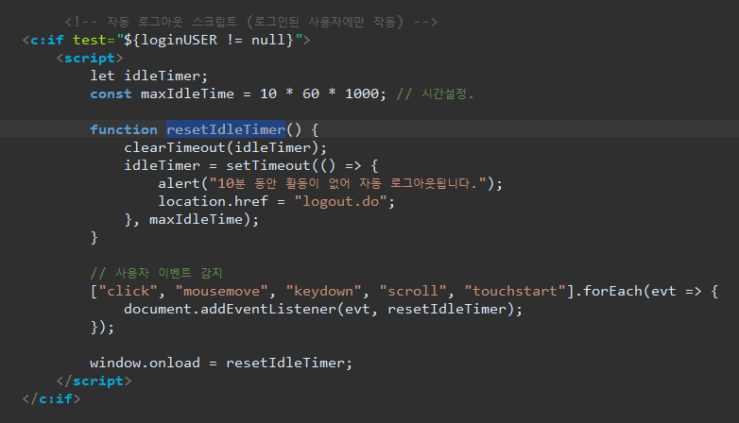
공우진
자동로그아웃

Slide 51
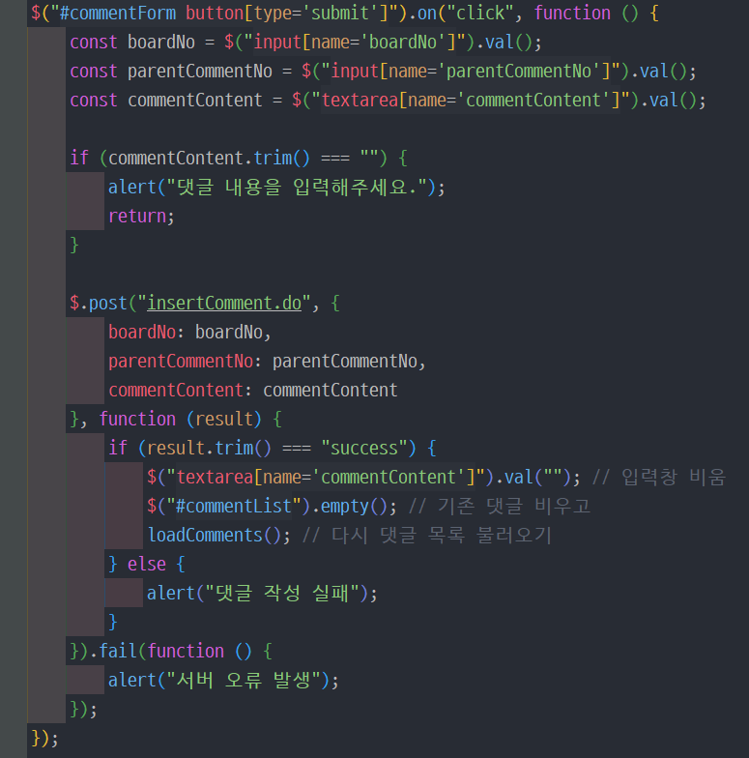
성준우

Slide 52
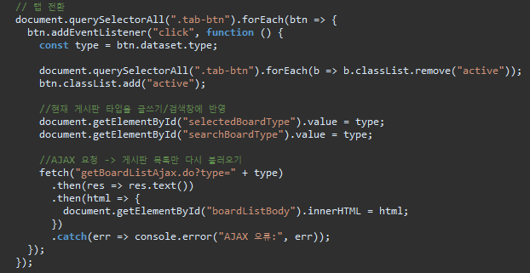
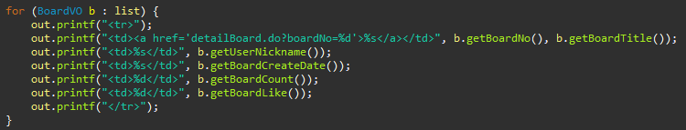
양소영

Slide 53
오류보고서

Slide 54
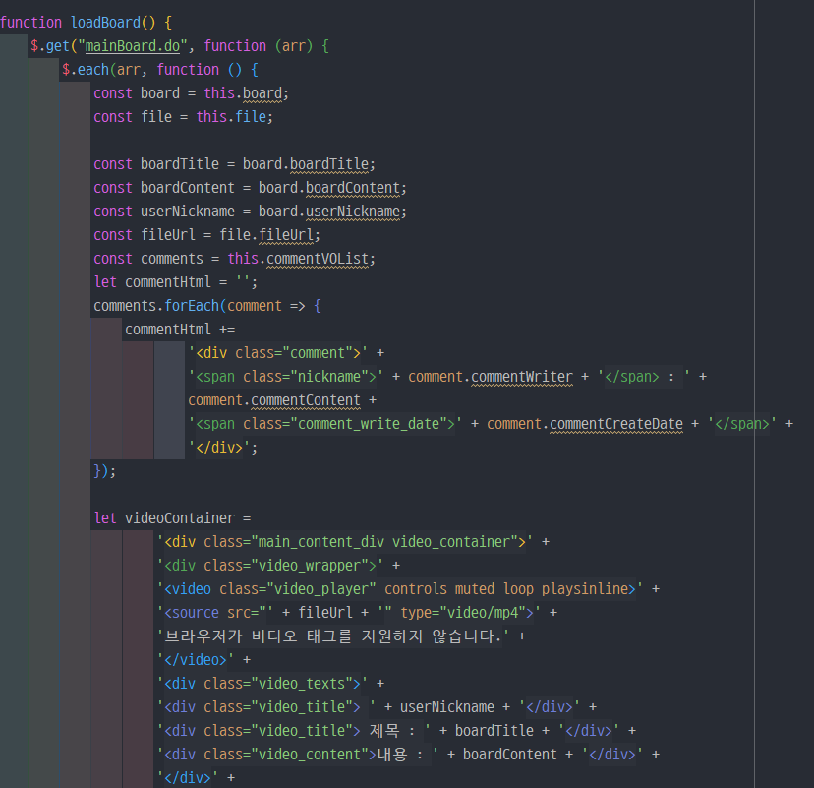
`(백팃)을 사용해서 데이터를 넣었는데,
브라우저 파싱문제로 데이터가 안들어가는 문제가 있었습니다.
-> ‘’ + 변수명+ ‘’ 로 해결했습니다.

Slide 55
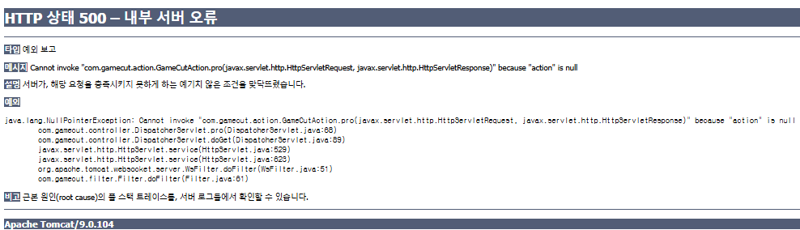
프로퍼티 오류로 가장 많이 발생한 오류 중 하나.
프로퍼티에는 있는데 action을 만들지 않았거나 프로퍼티에
오타가 있어서 나타나는 오류로
해당 프로퍼티에 대한 오타나 action을 확인후 해결

Slide 56
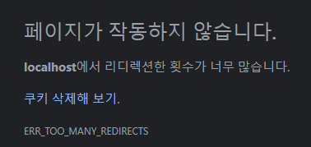
filter에 jsp를 넣지 않아서 생긴 오류로
배열에 jsp를 추가하고나서 해결

Slide 57
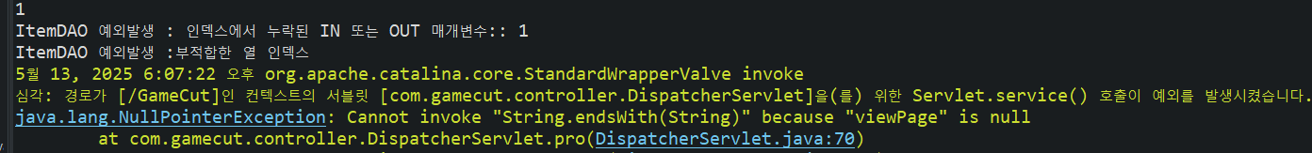
부적합한 열 인덱스 오류
=> DAO 메서드 중 sql의 ?와 PreparedStatement의 set의 호출 개수가 일치하지 않아 발생하는 경우와 테이블의 속성값들과 sql문 간의 불일치로 문제가 발생하는 경우
==> 테이블 속성, sql문 ? 개수, set 호출개수를 비교하여 오류를 해결

Slide 58
테이블 구조가 서로 많은 외래키를 받는 구조이다 보니, 삭제 또는 수정을 하는 과정에서 참조 무결성오류가 발생하였습니다.

Slide 59
초기 / 현재 데이터모델링

Slide 60
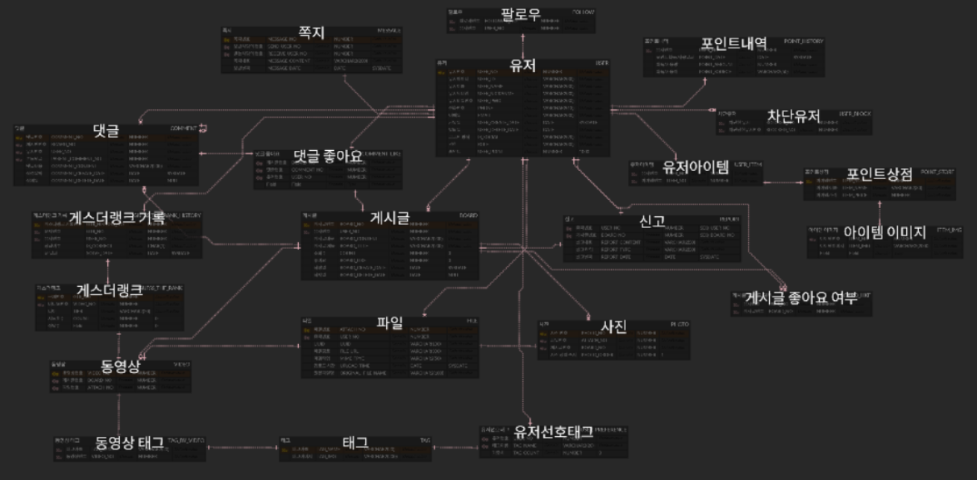
초기 ERD 설계

Slide 61
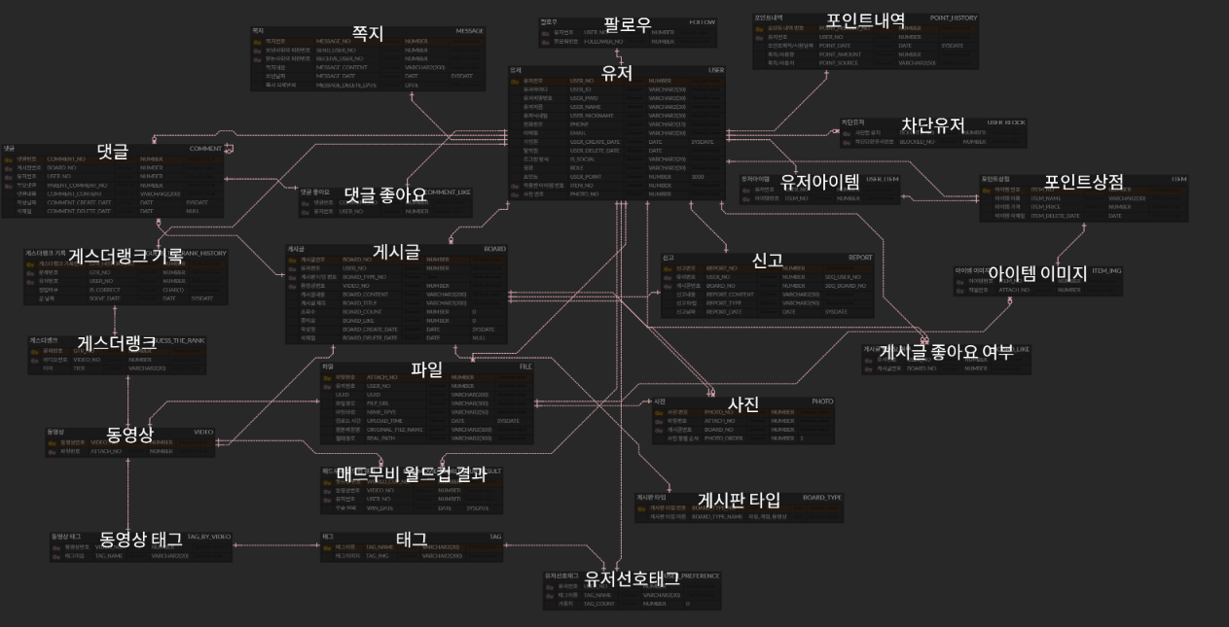
현재 ERD

Slide 62
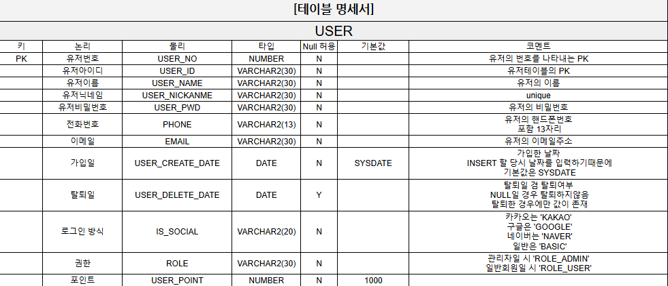
테이블명세서

Slide 63
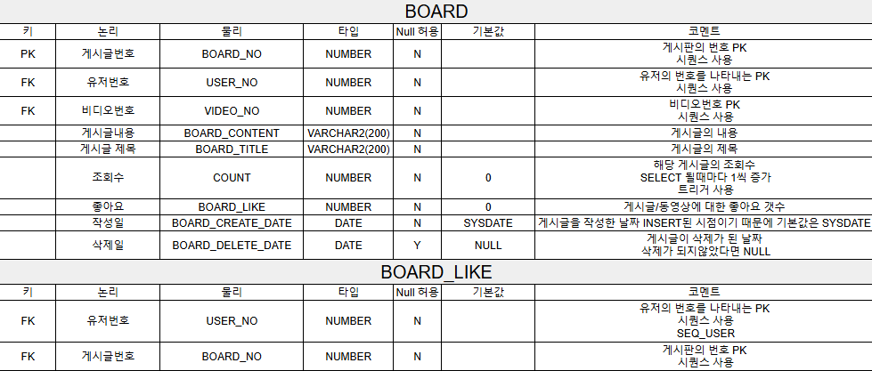
테이블명세서

Slide 64
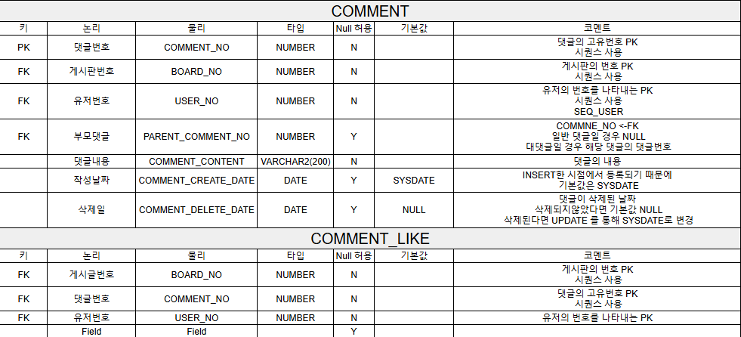
테이블명세서

Slide 65
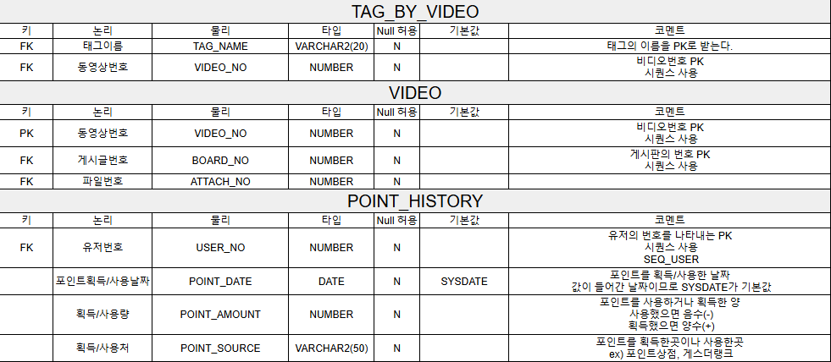
테이블명세서

Slide 66
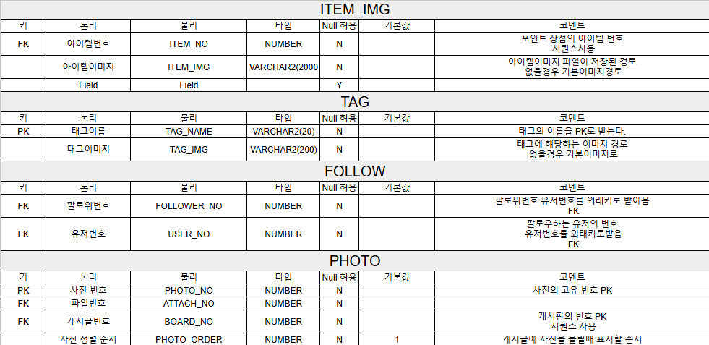
테이블명세서

Slide 67
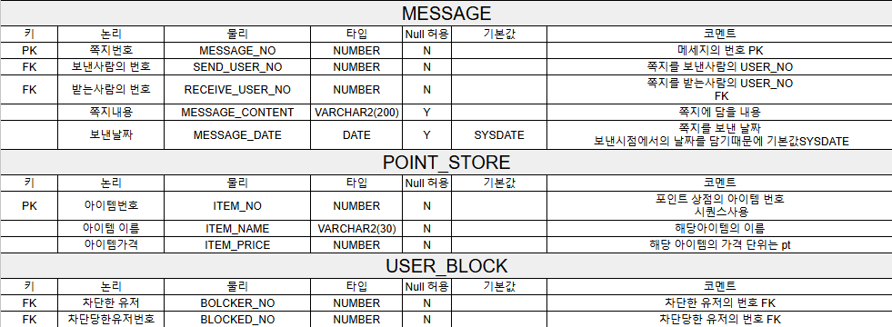
테이블명세서

Slide 68

테이블명세서

Slide 69

테이블명세서

Slide 70

테이블명세서

Slide 71

테이블명세서

Slide 72

테이블명세서

Slide 73

테이블명세서

Slide 74



인스턴스명세서
USER
BOARD
BOARD_LIKE

Slide 75




인스턴스명세서
COMMENT
COMMENT_LIKE
FILE
VIDEO

Slide 76





인스턴스명세서
FOLLOW
TAG
BLOCK
REPORT
PHOTO

Slide 77




인스턴스명세서
GHESS THE RANK
MESSAGE
GHESS THE RANK RECORD
POINT SHOP

Slide 78




인스턴스명세서
USER PREFERRED TAG
USER ITEM
POINT RECORD
ITEM IMG

Slide 79

SQL명세서

Slide 80

SQL명세서

Slide 81

SQL명세서

Slide 82

SQL명세서

Slide 83

SQL명세서

Slide 84

SQL명세서

Slide 85

SQL명세서

Slide 86

SQL명세서

Slide 87

SQL명세서

Slide 88

SQL명세서

Slide 89

SQL명세서

Slide 90

SQL명세서

Slide 91

SQL명세서

Slide 92

SQL명세서

Slide 93

SQL명세서

Slide 94

SQL명세서

Slide 95

SQL명세서

Slide 96
SQL명세서

Slide 97
팀원별 회고 및 개선점

Slide 98
고강찬
jsp mvc 패턴에 익숙해지고 공부가 되는 계기가 되었습니다. 실제 작업물이 화면으로 나오니까 재밌었습니다. 시간관계상 생략한 기능이 많은데, 파이널 프로젝트때는 지금보다 더많이 구현하고싶습니다. 팀원분들 고생많으셨습니다.

Slide 99
조세창
jsp로 mvc패턴을 구현하는데 정말 힘들었으나 열심히 복습하고 팀원들에게 많은 도움을 받아 비동기 페이지 새로고침, 실시간 포인트 처리 기능 구현 등 다양한 경험을 하게 되어 재미있었고, 파이널때는 좀 더 완벽하게 구현하고 싶은 생각이 들었습니다. 고생한 팀원들 모두 조금만 더 힘내셨으면 좋겠습니다.

Slide 100
공우진
프로젝트 구상과 화면디자인부터 실제 웹페이지까지 만들면서 많은 것을
배웠고, 잘 이해하지 못했던 filter나 dispatcher등의 구조를 익히는데
도움이 되었으며 잘 모르는 부분은 팀원들이 자세하게 알려줬으며
웹페이지에 대한 이해도가 많이 올라갔습니다.
앞으로 더 많이 배워서 팀원들에게 도움이 되도록 노력하겠습니다.

Slide 101
전희재
프로젝트 규모가 크다보니 이걸 다 할 수 있나 걱정이 되었는데 팀원분들이 너무 잘 해주신 덕분에 뛰어난 결과물을 낼 수 있게 되어 팀원분들께 감사한 마음입니다.

Slide 102
성준우
많이부족했지만, 팀원분들이 많이 도와주셔서, 어렵게 느껴졌던 JSP 작업을
어떻게든, 끝 마칠 수 있었습니다. 도와주신 팀원분들에게 많은 감사를 표합니다.

Slide 103
양소영
서버를 활용한 프로젝트는 처음이라 미니 프로젝트와는 비교도 안 될 만큼 다양한 오류를 접할 수 있었습니다.
그 과정에서 문제 해결 능력과 디버깅 실력이 크게 향상된 것 같다고 느꼈고 팀원들과의 소통을 통해서도 많은 걸 배우고 성장할 수 있는 계기가 됐습니다.

Slide 104
Q&A

Slide 105

THANK YOU

